Slide 1
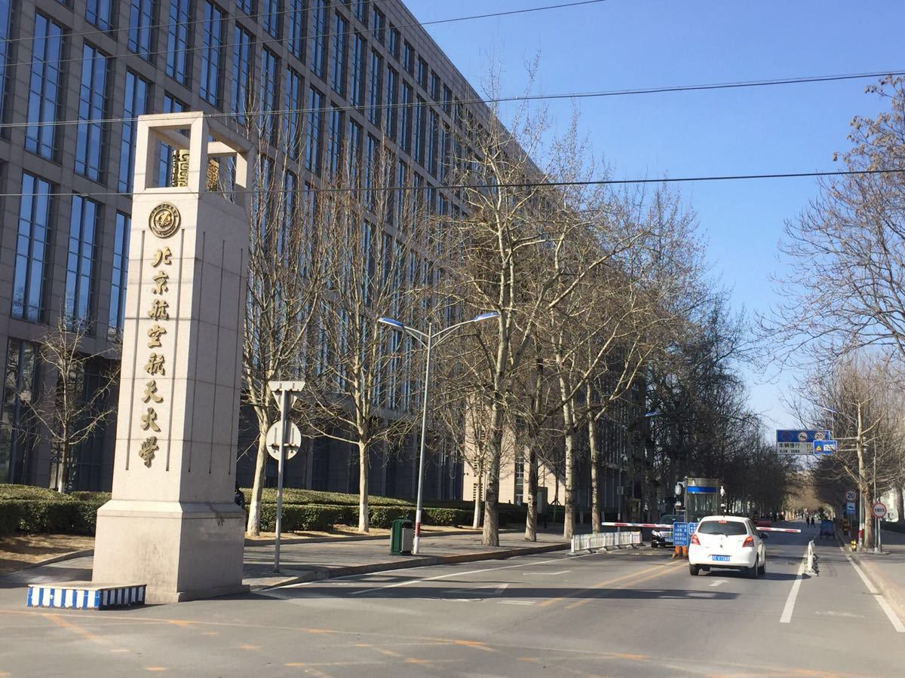


炉温曲线机理模型
小组成员：
18373519 姜云鹏
18373528 杨凌华
18231078 倪施榕

Slide 2
CONTENTS
目录
01
赛题速览
QUICK VIEW
02
模型构建
MODEL BUILDING
德才兼备
知行合一
03
第一问求解
FIRST QUESTION SOLVING
04
第二问求解
SECOND QUESTION SOLVING
05
求最优炉温曲线
Optimal Furnace Temperature Curve
06
比赛感想
thoughts

Slide 3
Part
01
赛题速览
QUICK VIEW
固定参数
可变参数
制程界限
问题重述

Slide 4
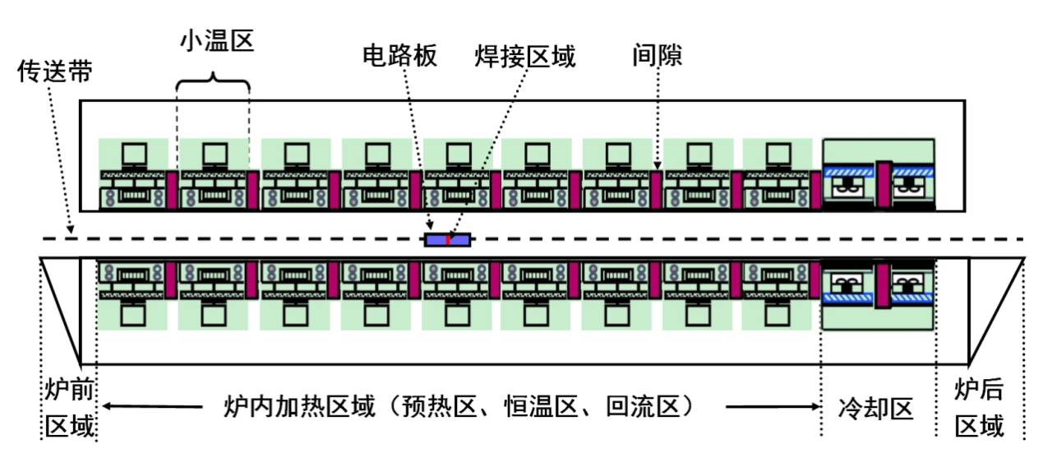
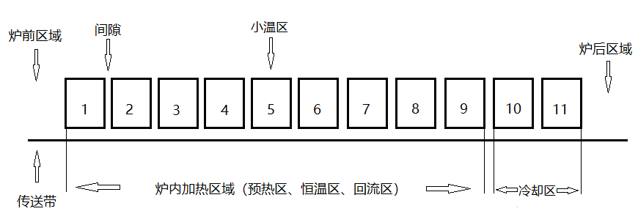
01
赛题速览
QUICK VIEW
基本假设：
1、边界区域不做特殊的温度控制
2、炉内空气温度会在短时间内达到稳定
3、以传送带为轴的同一横截面上温度相同
北京航空航天大学
Notes:
有这样一个回焊炉，分为11个相同大小的小温区，搭载着电路板的传送带匀速从炉中穿过，电路板上有一块焊接区域，可以通过调整各个温区的温度设定来控制焊接区域的温度变化从而达到工艺要求

Slide 5
01
赛题速览
QUICK VIEW
炉温曲线：焊接区域中心温度随时间变化曲线
固定参数：
小温区长度：30.5cm
间隙：5cm
炉前、炉后区域长度：25cm
车间温度 T0：25℃
T10、T11：25℃
焊接区域厚度：0.15mm
温度传感器起始工作温度：30℃
北京航空航天大学

Slide 6
01
赛题速览
QUICK VIEW
炉温曲线：焊接区域中心温度随时间变化曲线
可变参数：
T15：175 ± 10℃
T6：195 ± 10℃
T7：235 ± 10℃
T89：255 ± 10℃
过炉速度v：65~100 cm/min
北京航空航天大学

Slide 7
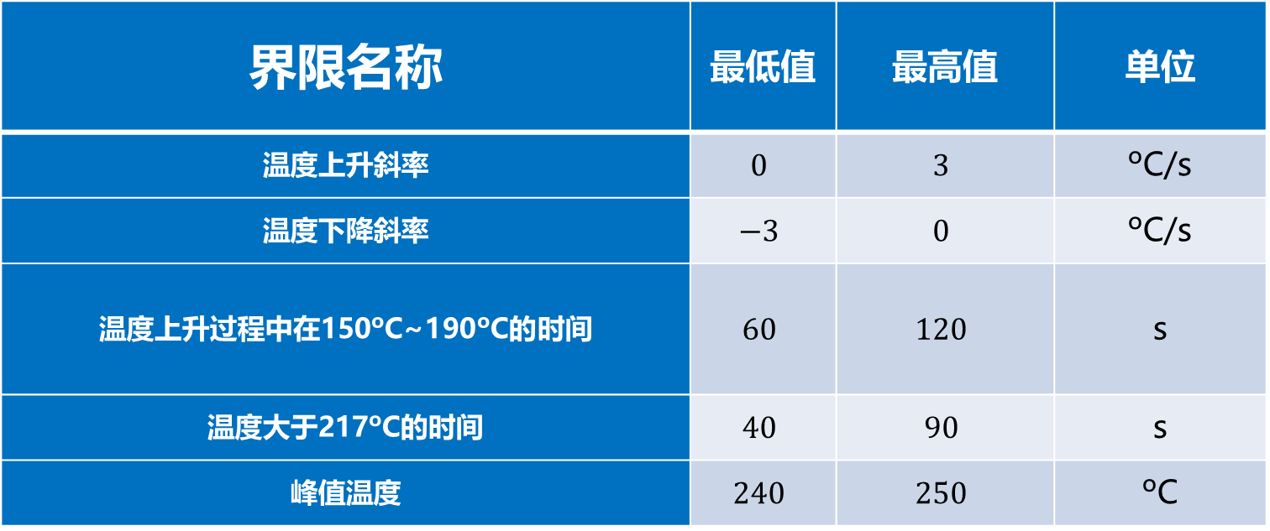
01
赛题速览
QUICK VIEW
制程界限（炉温曲线所应满足的要求）：
界限名称 | 最低值 | 最高值 | 单位
温度上升斜率 | $$0$$ | $$3$$ | ºC/s
温度下降斜率 | $$−3$$ | $$0$$ | ºC/s
温度上升过程中在150ºC~190ºC的时间 | $$60$$ | $$120$$ | s
温度大于217ºC的时间 | $$40$$ | $$90$$ | s
峰值温度 | $$240$$ | $$250$$ | ºC
北京航空航天大学

Slide 8
01
赛题速览
QUICK VIEW
问题1 请对焊接区域的温度变化规律建立数学模型。假设传送带过炉速度为78 cm/min，各温区温度的设定值分别为173ºC（小温区1~5）、198ºC（小温区6）、230ºC（小温区7）和257ºC（小温区8~9），请给出焊接区域中心的温度变化情况，列出小温区3、6、7中点及小温区8结束处焊接区域中心的温度，画出相应的炉温曲线，并将每隔0.5 s焊接区域中心的温度存放在提供的result.csv中。
问题2 假设各温区温度的设定值分别为182ºC（小温区1~5）、203ºC（小温区6）、237ºC（小温区7）、254ºC（小温区8~9），请确定允许的最大传送带过炉速度。
所有参数固定
过炉速度v可调
北京航空航天大学

Slide 9
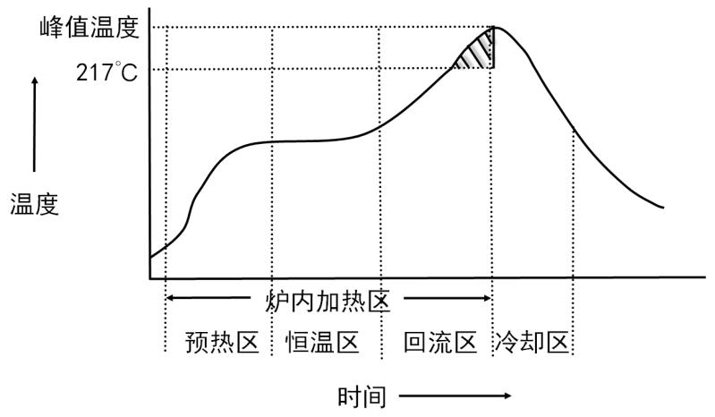
01
赛题速览
QUICK VIEW
问题3 在焊接过程中，焊接区域中心的温度超过217ºC的时间不宜过长，峰值温度也不宜过高。理想的炉温曲线应使超过217ºC到峰值温度所覆盖的面积（图2中阴影部分）最小。请确定在此要求下的最优炉温曲线，以及各温区的设定温度和传送带的过炉速度，并给出相应的面积。
可变参数均可调
问题4 在焊接过程中，除满足制程界限外，还希望以峰值温度为中心线的两侧超过217ºC的炉温曲线应尽量对称（参见图2）。请结合问题3，进一步给出最优炉温曲线，以及各温区设定的温度及传送带过炉速度，并给出相应的指标值。
北京航空航天大学

Slide 10
Part
02
模型构建
MODEL BUILDING
一维稳态导热模型
非稳态传热模型

Slide 11
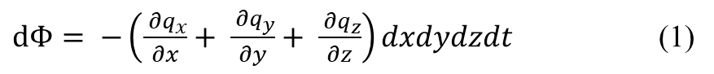
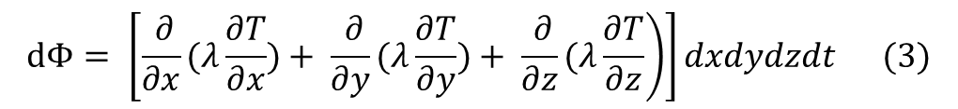
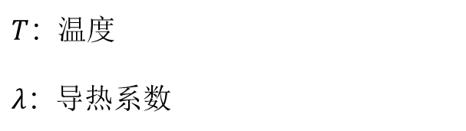
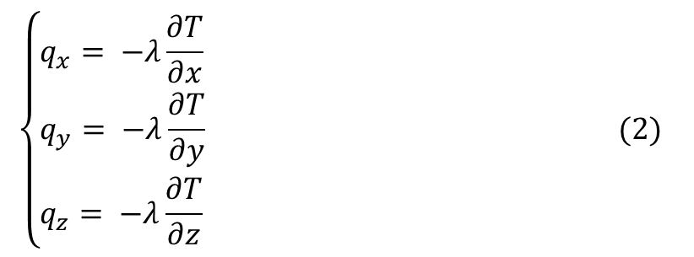
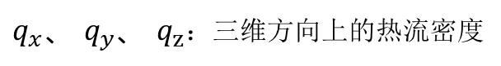
02
模型构建
MODEL BUILDING
1）一维稳态导热模型
三维空间下一个长宽高分别为dx、dy、dz的微元体，在单位时间dt其内部的净热流量dΦ满足：
$dΦ= −\left(\frac{ ∂q_{x}}{∂x}+ \frac{ ∂q_{y}}{∂y}+ \frac{ ∂q_{z}}{∂z}\right)dxdydzdt$ (1)
$q_{x}、$ $q_{y}$、 $q_{z}$：三维方向上的热流密度
根据傅里叶定律：
$$\left\{\begin{aligned}&q_{x}= −λ\frac{∂T}{∂x} \\ &q_{y}= −λ\frac{∂T}{∂y} \\ &q_{z}= −λ\frac{∂T}{∂z}\end{aligned}\right. (2)$$
$T：$温度
$λ：$导热系数
联立(1)(2)得：
$$dΦ= \left[\left.\frac{ ∂}{∂x}(λ\frac{∂T}{∂x})+ \frac{ ∂}{∂y}(λ\frac{∂T}{∂y})+ \frac{ ∂}{∂z}(λ\frac{∂T}{∂z}\right)\right]dxdydzdt (3)$$
北京航空航天大学
Notes:
首先建立一维稳态导热模型，用来对一定炉温设定下，回焊炉内各区域的空气的温度建模，我们以传送带为x轴，假设对于每个特定x对应的回焊炉的横截面上所有位置的温度均相等。
对于三维空间下的一个微元体，单位时间内的净热流量满足公式（1），根据傅里叶定律，三维方向上的热流密度又可以由导热系数和温度对坐标轴的偏导来替换，从而得到公式（3）

Slide 12
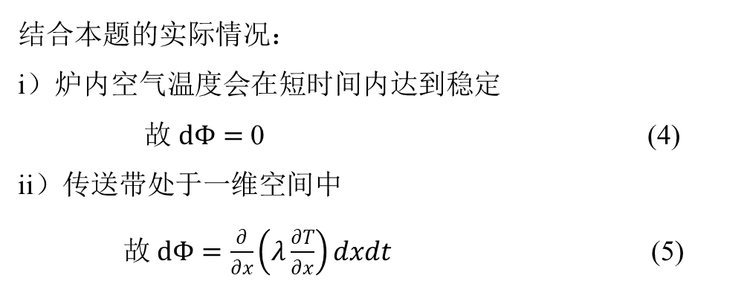
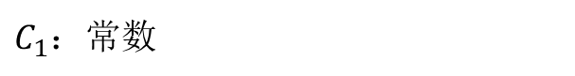
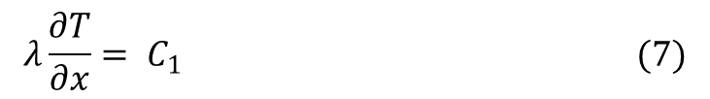
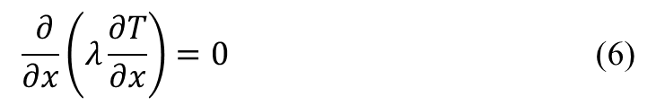
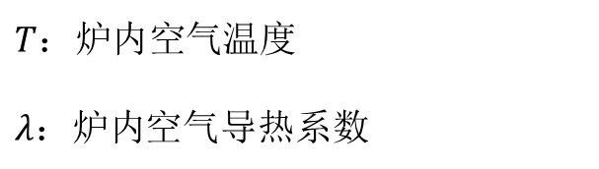
02
模型构建
MODEL BUILDING
1）一维稳态导热模型
结合本题的实际情况：
i）炉内空气温度会在短时间内达到稳定
故$dΦ=$ 0 (4)
ii）传送带处于一维空间中
故 $dΦ=\frac{∂}{∂x}\left(λ\frac{∂T}{∂x}\right)dxdt$ (5)
$T：炉内空气$温度
$λ：炉内$空气导热系数
联立(4)(5)，得：
$$\frac{ ∂}{∂x}\left(λ\frac{∂T}{∂x}\right)=0 \text{(}\text{6}\text{)}$$
对其积分，得:
$$λ\frac{∂T}{∂x}= C_{1} (7)$$
$C_{1}$：常数
北京航空航天大学
Notes:
也就是说不会有热传递，故净热流量为0。
因此可以对公式（3）进行降维

Slide 13
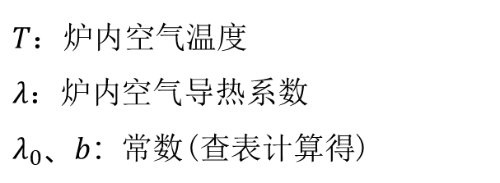
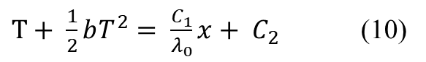
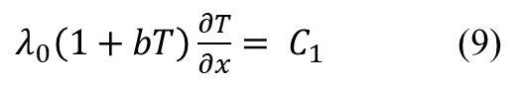
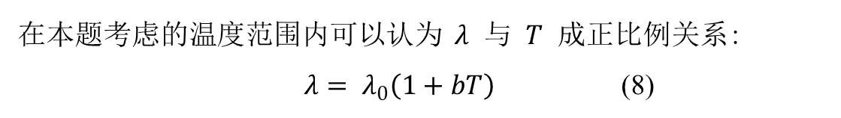
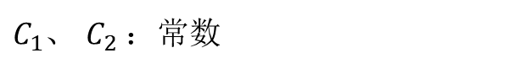
02
模型构建
MODEL BUILDING
1）一维稳态导热模型
在本题考虑的温度范围内可以认为 $λ$ 与 $T$ 成正比例关系:
$λ= λ_{0}\left(1+bT\right)$ (8)
$T：炉内空气$温度
$λ：炉内$空气导热系数
$λ_{0}、b：$常数(查表计算得)
结合(7)(8):
$λ_{0}\left(1+bT\right)\frac{∂T}{∂x}= C_{1}$ (9)
对其积分：
$C_{1}$、 $C_{2}$：常数
$T+ \frac{1}{2}bT^{2}= \frac{C_{1}}{λ_{0}}x+ C_{2}$ (10)
北京航空航天大学

Slide 14
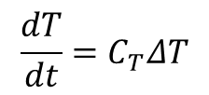
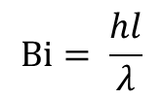
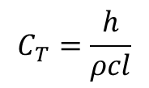
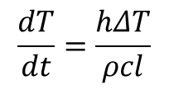
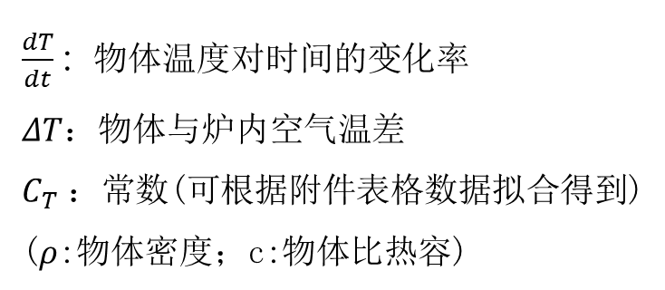
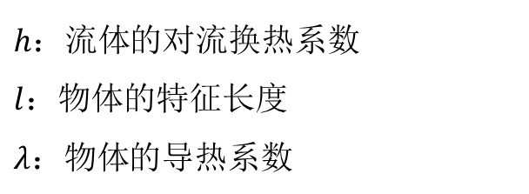
02
模型构建
MODEL BUILDING
2）非稳态传热模型
非稳态导热过程中，表征物体内部导热热阻与物体表面对流换热热阻相对大小的无量纲数称为毕奥数:
$h：流体$的对流换热系数
$l$：$物体$的特征长度
$λ：物体$的导热系数
$$Bi= \frac{hl}{λ}$$
当 Bi ≤ 0.1 时，可以近似认为物体内部的导热热阻与表面对流换热热阻相比可以忽略不计，这种内部温度梯度小得可以忽略的导热体称为集总热容系统
$$\frac{dT}{dt}=\frac{hΔT}{ρcl}$$
$\frac{dT}{dt}：$物体温度对时间的变化率
$ΔT$：物体与炉内空气温差
$C_{T}$：常数(可根据附件表格数据拟合得到)
($ρ$:物体密度；c:物体比热容)
令:
$$C_{T}=\frac{h}{ρcl}$$
则有:
$$\frac{dT}{dt}=C_{T}ΔT$$
北京航空航天大学

Slide 15
Part
03
第一问求解
SOLUTION ONE
解题思路
编程求解

Slide 16
03
第一问求解
问题重述
问题分析
整体建模与求解过程可分为两部分。
首先，需要求出炉内空气温度在炉内各个位置的分布。由于炉内空气会在短时间内达到稳定，所以可利用一维稳态导热模型求出空气温度。
然后，随着物体在移动，物体外部空气温度一直在变化，所以可利用一维非稳态导热模型求出焊接区域中心的温度。
已知传送带的过炉速度为78cm/min和各温区温度的设定值。
需要给出焊接区域中心的温度变化情况，列出指定位置的焊接区域中心温度，画出炉温曲线，并给出焊接区域中心温度随时间的变化。
北京航空航天大学

Slide 17
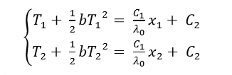
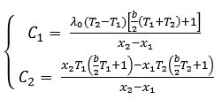
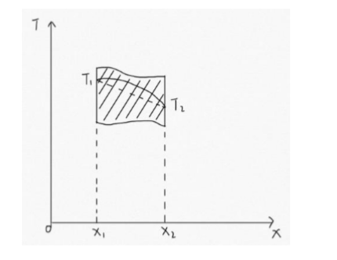
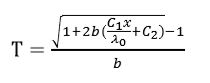
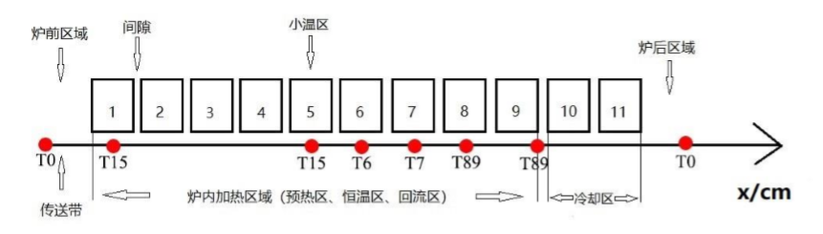
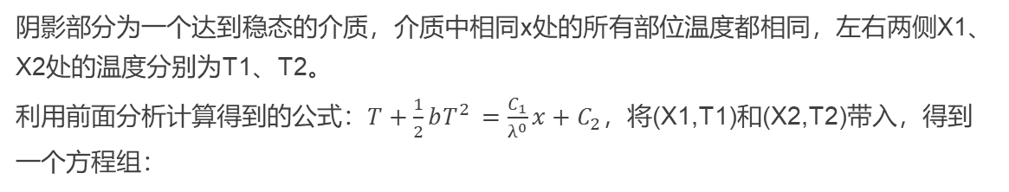
03
第一问求解
阴影部分为一个达到稳态的介质，介质中相同x处的所有部位温度都相同，左右两侧X1、X2处的温度分别为T1、T2。
利用前面分析计算得到的公式：$T+\frac{1}{2}bT^{2 }=\frac{C_{1}}{λ^{0}}x+C_{2}，$将(X1,T1)和(X2,T2)带入，得到一个方程组：
求出空气温度
进而可解出$C_{1}和C_{2}。$将$C_{1}和C_{2}$再带入上面的公式，得到$X_{1}和X_{2}之间$任意位置处的温度T为：
将传送带方向上的炉内空间分成若干个分区，对于每个分区，利用上述一维稳态导热模型,得到每个分区的温度分布，进而得到整个炉内的空气温度分布。
北京航空航天大学

Slide 18
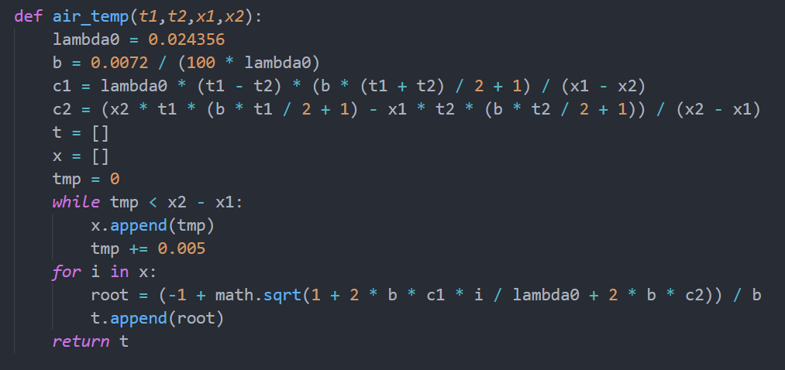
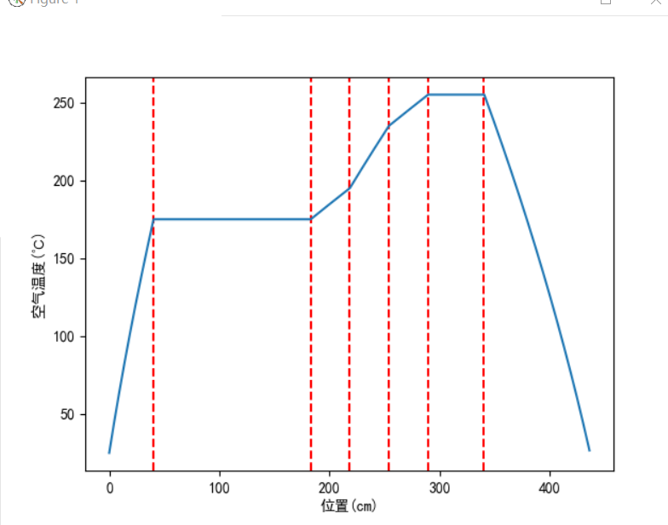
03
第一问求解
程序
与
空气温度变化曲线
北京航空航天大学

Slide 19
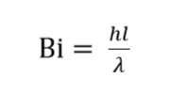
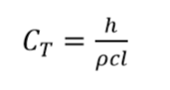
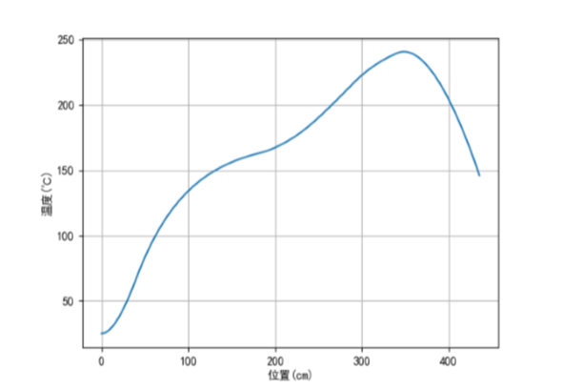
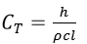
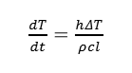
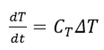
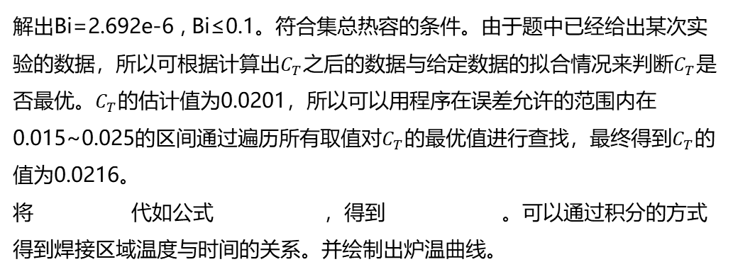
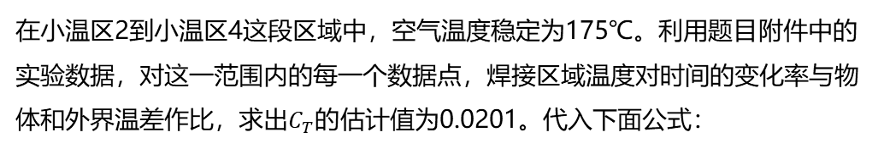
03
第一问求解
求出焊接区域中心温度
在小温区2到小温区4这段区域中，空气温度稳定为175℃。利用题目附件中的实验数据，对这一范围内的每一个数据点，焊接区域温度对时间的变化率与物体和外界温差作比，求出$C_{T}的$估计值为0.0201。代入下面公式：
解出Bi=2.692e-6 , Bi≤0.1。符合集总热容的条件。由于题中已经给出某次实验的数据，所以可根据计算出$C_{T}$之后的数据与给定数据的拟合情况来判断$C_{T}$是否最优。$C_{T}$的估计值为0.0201，所以可以用程序在误差允许的范围内在0.015~0.025的区间通过遍历所有取值对$C_{T}$的最优值进行查找，最终得到$C_{T}$的值为0.0216。
将 代如公式 ，得到 。可以通过积分的方式得到焊接区域温度与时间的关系。并绘制出炉温曲线。
北京航空航天大学

Slide 20
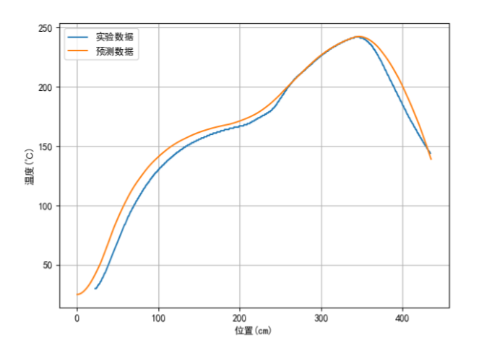
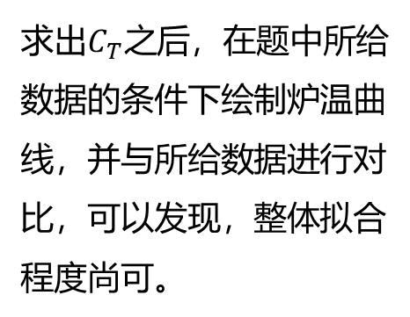
03
第一问求解
求出$C_{T}之后$，在题中所给数据的条件下绘制炉温曲线，并与所给数据进行对比，可以发现，整体拟合程度尚可。
北京航空航天大学

Slide 21
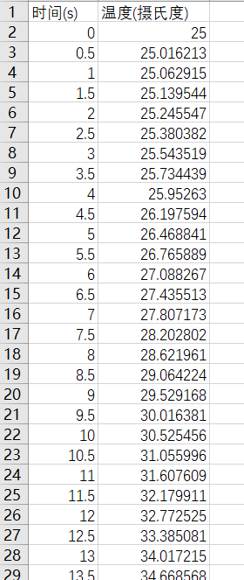
03
第一问求解
result.csv中部分结果：
根据炉温曲线中的数据，可以得到某一特定位置的温度，得到：
小温区3中点温度为：140.78℃
小温区6中点温度为：173.57℃
小温区7中点温度为：192.21℃
小温区8结束处温度为：224.90℃
此外，将横坐标的位置换算为时间，可计算出每个0.5s焊接区域中心的温度，并按照题目要求，将结果直接输出到result.csv中。
北京航空航天大学

Slide 22
Part
04
第二问求解
SOLUTION TWO
解题思路
编程求解

Slide 23
04
第二问求解
问题重述
问题分析
在本题中，各个小温区温度已知，此时输入过炉速度即可画出该条件下的炉温曲线。
然后可以根据炉温曲线求出温度上升斜率、温度下降斜率、峰值温度等五个指标。
由于速度未知，且界限指标随过炉速度变化，所以可以在给定过炉速度时对界限指标进行检查，求出满足指标时的最大过炉速度。
已知各个温区温度的设定值和制成界限。
需要确定允许的最大传送带过炉速度。
北京航空航天大学

Slide 24
04
第二问求解
传送带过炉速度范围为65~100cm/min,由于范围不大，所以在此范围内以0.01cm/min为间隔，遍历所有速度的可能取值，并且编写程序求出在这个条件下五个制成界限是否满足约束，从而找到满足约束的最大过炉速度。
温度上升/下降斜率
温度上升过程中在 150℃~190℃的时间
温度大于 217℃的时间
峰值温度
检查整个炉温曲线中斜率的绝对值是否始终小于等于3。将炉温曲线上的数据离散化，斜率K近似为相邻两个点之间温度的变化量与时间变化量的比值。
当温度在上升过程中第一次达到150℃时，记录下当前时间。在上升过程第一次达到190℃时，记录下当前时间。两次时间之差则为温度上升过程中在150℃~190℃的时间。
分别记录温度上升和下降过程中达到217℃的时间。
当前一时刻温度小于等与217℃且现在温度大于等于217℃时，当前时间表示上升过程中达到217℃的时间。同理可计算出下降过程中达到217℃的时间。二者之差则为温度大于217℃的时间。
炉温曲线上的所有数据已经存储到列表中，所以可直接使用max()方法求出温度的最大值，即峰值温度。
北京航空航天大学

Slide 25
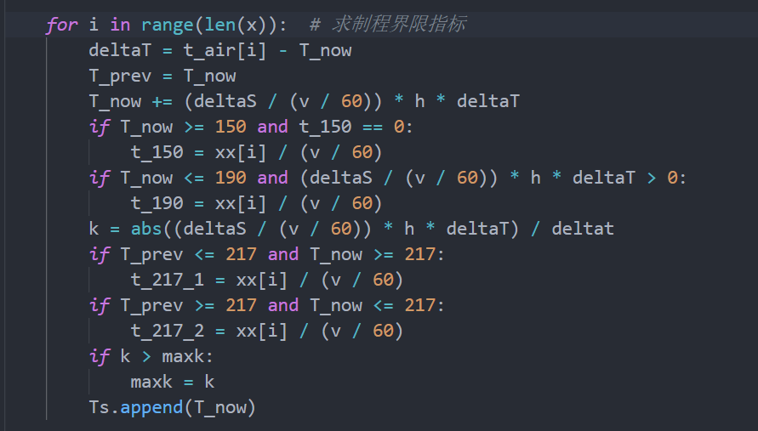
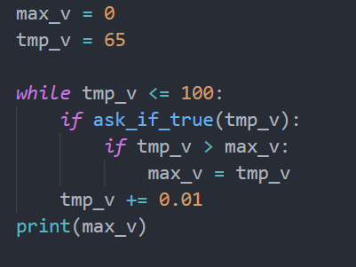
04
第二问求解
部分关键代码
最终结果
在精度为0.01cm/min下对速度取值区间进行遍历，最终求出最大过炉速度为79.16cm/min。
北京航空航天大学

Slide 26
Part
05
求最优炉温曲线
Optimal Furnace Temperature Curve
遗传算法
衡量指标
求解过程

Slide 27
05
遗传算法
GENETIC ALGORITHM
题目中的三四问都是关于优化炉温曲线的问题，为了避免求导以及连续性的限定，我们运用了遗传算法模型寻找最优解。遗传算法是模拟自然选择和进化过程寻找最优解的的方法，在设定了初始种群以及优化目标之后，能够自适应的调整搜索方向，并最终得到最优解。
设置优化目标
优化结构对象
最优值组合
遗传算法种群自适应迭代
北京航空航天大学

Slide 28
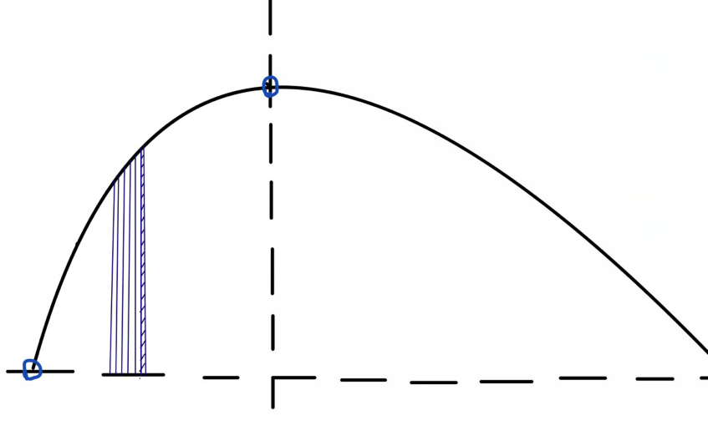
05
衡量指标
OPTIMAL MEASURES
根据上前面建立的物体中心温度随室温、速度变化的模型，求解阴影部分面积随室温速度变化的函数。将时刻离散化，用t_prev表示上一个时刻，t_now表示当前时刻。解题思路将分成下面三个部分：
找到恰好到217°C、达到峰值的时刻点：
将阴影部分面积离散化，分别切分成小片段，将面积近似成矩形面积，然后进行累加。
217℃
判断制程界限，如果不符合条件返回无穷大的值，符合条件就返回面积。
值最小时，炉温曲线达到最优
北京航空航天大学

Slide 29
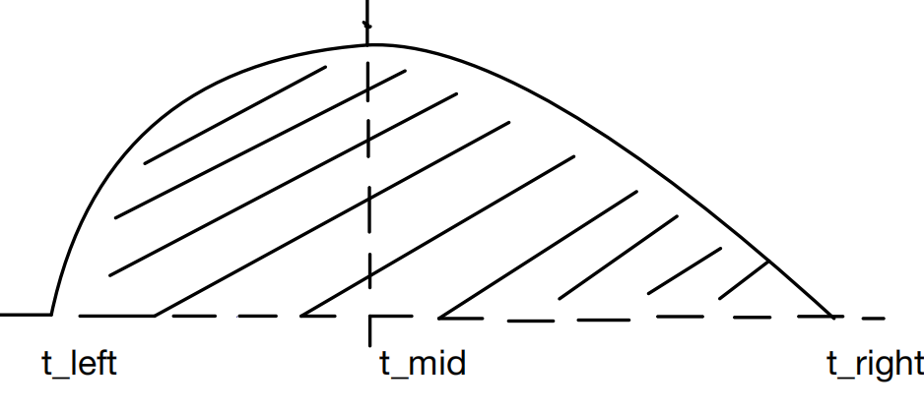
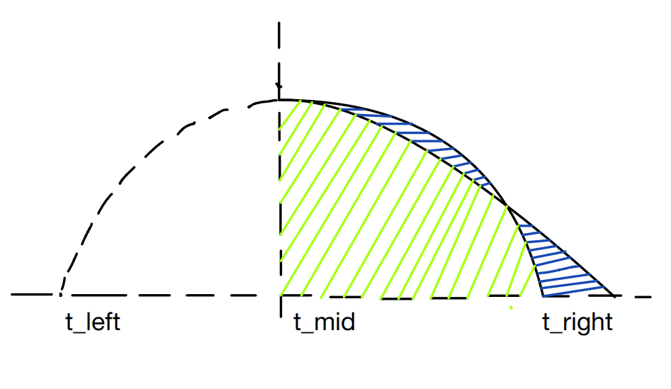
05
衡量指标
OPTIMAL MEASURES
用上题相同的方法找到温度刚到217℃的时刻t_left,和温度开始低于217℃的时刻t_right，以及峰值时刻t_mid.
用两区域的面积的交并比IOU来衡量对称性。根据图示可以看出IOU的值越大说明该炉温曲线在该区域的对称性越好。离散化的求解阴影部分的面积，如果用Tl、Tr分别表示以t_mid为对称轴的两个时间点的温度与217的差值，那么IOU的计算公式如下：
217℃
折叠后
为了综合考虑S和对称性，实现双目标共同优化，设定优化目标为
217℃
值最小时，炉温曲线达到最优
北京航空航天大学

Slide 30






05
求解过程
SOLUTION PROCESS
初始种群个数：200 迭代次数：10
参数取值范围：温区和速度的范围 精度：1e-7
北京航空航天大学

Slide 31

05
参考文献
REFERENCE
北京航空航天大学

Slide 32
Part
06
比赛感想
thoughts

Slide 33
06
感想
thoughts
合理安排时间
合理选题
稳住心态
明确分工
北京航空航天大学

Slide 34
06
致谢
ACKNOWLEDGEMENTS
谢谢大家!
北京航空航天大学

